Slide 1
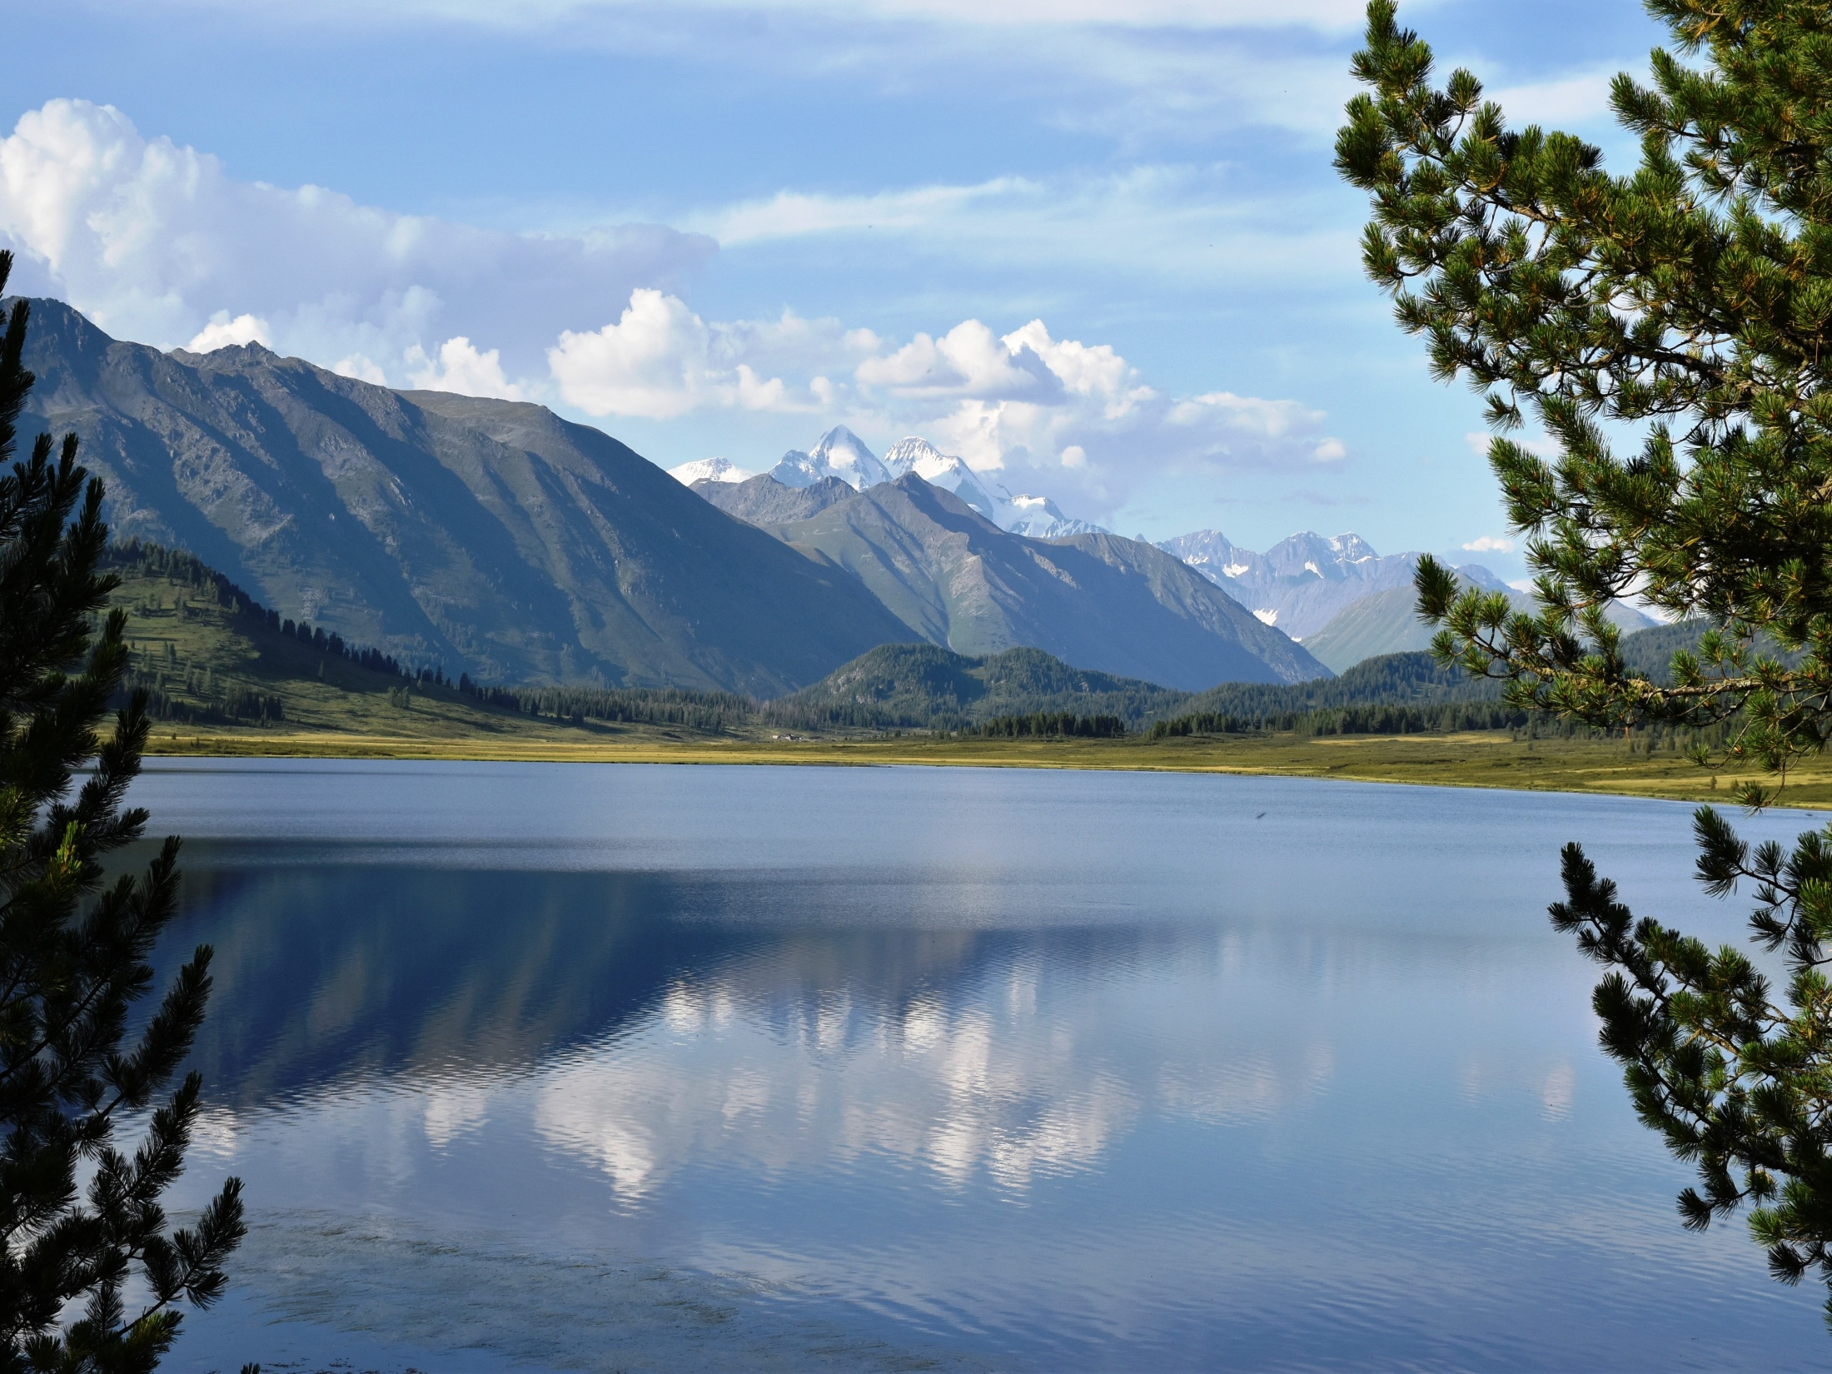




АНАЛИЗ ТЕКУЩЕГО СОСТОЯНИЯ И ПЛАН РАЗВИТИЯ КАФЕДРЫ РЕКРЕАЦИОННОЙ ГЕОГРАФИИ И ТУРИЗМА
«Следует обратить особое внимание и на развитие туризма … как на важную сферу экономики».
Из Послания Президента РК К.-Ж. Токаева
народу Казахстана от 02 сентября 2019 г.
А.С. Актымбаева

Slide 2
Цель и миссия: подготовка высококвалифицированных и конкурентоспособных специалистов с инновационным мышлением для индустрии туризма.
Задачи: 1) обеспечение лидерства в образовательной, научной и социальной сферах подготовки конкурентоспособных туристских кадров; 2) вхождение в топ 100 рейтинга QS Subject Ranqing (198 место в 2021 году).
Потенциал.
Кадры: Штат кафедры: 53,78 единиц (36 штатных ППС) на 2020-2021 уч.год.
Остепененность: 68,3%;
ОП-10.
Выпускники зарубежных вузов – 6 преподавателей.
Привлеченные специалисты туриндустрии – 8 преподавателей (18,2%).
Лучшие преподаватели вуза - 5.
Преподаватели со знанием английского языка – 20.
Партнеры: более 80 баз практик; членство в профессиональных организациях (КТА, КАГиР, ФСТ), международных туристских организациях (NetWork TedQual.UNWTO, WTFL (Young Talents), Sub-Aliance of University Alliance of the Silk Road (UASR), программа «Культурный Шелковый путь» в рамках Сетевого университета стран СНГ и др.
Международные программы: Erasmus+, Mevlana, СОП с БелГУ и РУДН (РФ), научные стажировки в МГУ, УрФУ (РФ), PolyU (Гонконг), Ягеллонском университете (Польша), University of Surrey, University of Westminster (GB) и др.

Slide 3
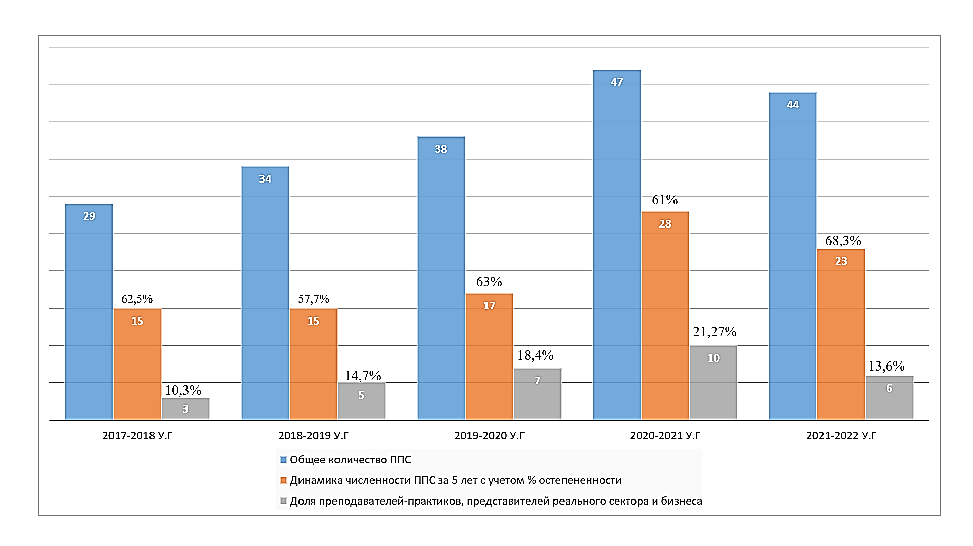
Динамика численности ППС за 5 лет
ИПК и стажировки ППС за 5 лет
3 филиала кафедры: ТОО «Международное туристское агентство «Фараб»»; «Ritz Carlton» Hotel; Национальный спортивный студенческий союз Казахстана.
3 спец класса: «Sabre» (221 ауд.), «E-Tourism» (421 ауд.), проф. Ердавлетова С.Р. (20 зоол.)
Диссертационный совет по «8D11101-Туризм»

Slide 5
Все ОП кафедры на 3-х языках.
Программы двойного диплома: 7М11102 (РУДН); 7М11103 (БелГУ); 7М11106 (РДиГБ, БелГУ).
Динамика развития научной и инновационной деятельности за 5 лет Доля образовательных программ, аккредитованных международными агентствами

Slide 6
Основные научные направления кафедры
Разработка концептуальной модели инновационного развития экологического туризма на сельских территориях Республики Казахстан в рамках программы «Обеспечение экологической устойчивости» (Цели Развития Тысячелетия в Казахстане)
Оценка рекреационной нагрузки на различные типы лесных экосистем в рамках проекта ПРООН-ГЭФ «Сохранение и устойчивое управление ключевыми глобально значимыми экосистемами для получения различных выгод»
Разработка географических основ развития туризма на основе оценки туристско-рекреационного потенциала Казахстана
Обеспечение устойчивого развития национальных парков Казахстана путем территориальной организации экологического туризма
Разработка атласной информационной системы комплексного пространственного анализа качества жизни
населения регионов Республики Казахстан в рамках программы «Цифровой Казахстан»
Разработка географических основ развития и территориальной организации агротуризма Казахстана
Разработка механизма формирования и реализации социального туризма в Республике Казахстан путем вовлечения государства, работодателей и работников
Исследование роли туризма в устойчивом развитии городов Казахстана в рамках Государственной программы развития индустрии туризма Республики Казахстан на 2019-2025 годы

Slide 7

Динамика развития научной и инновационной деятельности за 5 лет Показатель цитируемости - индекс Хирша
Публикационная активность
Динамика развития научной и инновационной деятельности за 5 лет Публикации в журналах, входящих в базы Scopus и WoS
Динамика развития научной и инновационной Количество полученных патентов и иных охранных документов (авторские права) деятельности за 5 лет

Slide 8
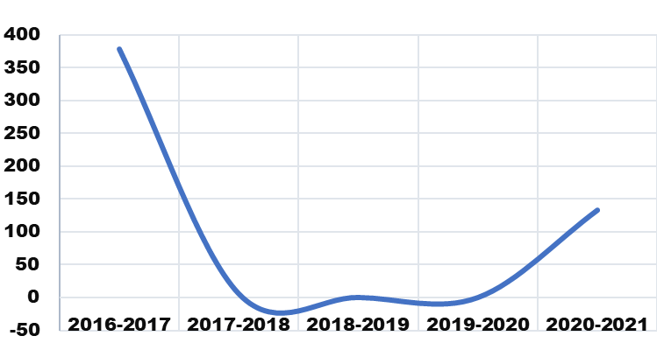
Динамика развития научной и инновационной деятельности за 5 лет Объем привлеченных инвестиций, млн тенге
Объем финансирования-104 млн. тг, 2021г.
Проекты:
ГФ-3, ФН-1; Хоздоговор-5; Международный проект-1
Динамика развития научной и инновационной деятельности за 5 лет Количество научных проектов
Динамика развития научной и инновационной деятельности за 5 лет Доля проектов совместно с вузами и НИИ, предприятиями и бизнес-структурами
Динамика развития научной и инновационной деятельности за 5 лет Доля полученных доходов от научной деятельности, инновационных разработок и коммерциализированных проектов, млн тенге

Slide 9



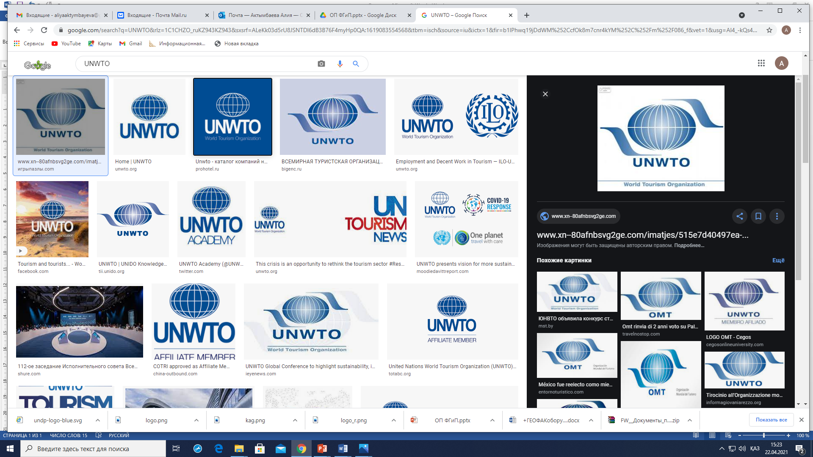






НАШИ ПАРТНЕРЫ
 | FEYDEY International S.A. (Switzerland & Swiss American Education Group), Анатолийский Университет и Ассоциация отельеров Антальи (Турция), МГУ, СПбГУ, РУДН, НИУ БелГУ, УрФУ, АлтГУ, Восточный федеральный университет имени М.К.Аммосова (РФ), Комитет индустрии туризма при Министерстве культуры и спорта РК, Казахстанская туристская ассоциация и Казахстанская ассоциация гостиниц и ресторанов, АО НК «Kazakh Tourism», ГУ «Управление туризма и внешних связей города Алматы», ГНПП РК, ТОО «KazTour», ТОО «Фараб», Туроператор «Kompas», Ассоциация турагентств Казахстана «АТАК», ТОО «Кэпитал тауэр Девелопмент» The Ritz-Carlton, ВУЗы и колледжи РК и др.
ИМЕЮЩИЕСЯ ПРОБЛЕМЫ И ПУТИ РЕШЕНИЯ:
№ п/п | Проблема | Пути решения и механизмы реализации
1 | Нет специализированных учебных классов, кроме «Sabre» оборудованного программой бронирования и резервирования за счет LTD «Sabre» | Создание учебных спецклассов: «Гостиница», «Ресторан», «Скалодром», GDS «Fidelio»
2 | Необходимость проведения занятий с посещением достопримечательностей и экскурсий по дисциплинам: «Экскурсоведение», «Музееведение», «Техника и тактика активных видов туризма» и др. | Заложить на каждого студента и ППС расходы на входные билеты (абонемент на канатную дорогу Медео-Чимбулак) На еженедельной основе обеспечить автобусом (вместимость 25-30 человек) и водителем для учебных экскурсий по окрестностям г.Алматы

Slide 10
ПЕРСПЕКТИВЫ

Slide 11
СТРАТЕГИЧЕСКИЕ ПРИОРИТЕТЫ РАЗВИТИЯ КАФЕДРЫ
Направления | Задачи | Механизмы | Сроки
УЧЕБНО-МЕТОДИЧЕСКАЯ РАБОТА | Повышение качества кадрового потенциала | Усиление кадрового потенциала факультета. Приглашение ведущих ученых. Повышение остепенности до 75% (защита докторантов кафедры, привлечение остепенненных ППС): 10% | 01.09. 2021 г.
 |  | Повышение квалификации в ведущих научных и образовательных центрах ближнего и дальнего зарубежья (летняя школа «ABU TELP» за счет организаторов, КТА, международные фонды) - 3 ППС за счет межд. орг. (Корея, Турция) | 01.09. 2021г.
 |  | Приглашение молодых специалистов (работодателей), выпускников кафедры обучавшихся зарубежом: КНР, Венгрия, США : 2 ППС- выпускники Болашак | 01.09. 2021 г.
 |  | Активное внедрение современных инновационных образовательных технологий: Opera, Hotel management etc.: партнерское соглашение о совместном использовании GDS. | 18.01. 2022 г.
 | Образовательные программы двойного диплома, совместные образовательные программы, курсы повышения и т.д. | Разработка и проведение программ повышения квалификации для государственных служащих, сотрудников административного аппарата предприятий индустрии гостеприимства Республики Казахстан (заявка г. Кызылорада) | 2021-2022 уч. год
 |  | Разработка и внедрение инновационных образовательных программ: «Ritz Carlton», «Rumi»
 |  | Внедрение дуального образования на базе крупных конкурентоспособных предприятиях гостеприимства (согласование с сетью ресторанов «Руми», университет Памуккале (Турция))
 |  | Внедрение (эксперимент) отработка 45 часов студентами в рамках СРСП на турпредприятиях в рамках дисциплины «Туроперейтинг», оценивание за счет оценочного листа работодателя.
 |  | Организация и проведение зимних и летних школ, совместно с вузами-партнерами, пример: летняя школа «Пегас» (РФ), Ургенчский государственный университет имени аль-Хорезми.
СОЦИАЛЬНАЯ РАБОТА | Привлечение внешних средств | Объем студенческих стипендий, учрежденных выпускниками и партнерами университета, млн.тг | Ежегодно
 |  | Материализованные дотации (мебель, оборудование, образовательные гранты и.т.д), млн.тг .: оснащение именной аудитории проф. Ердавлетова С.Р. за счет средств выпускников. Привлечение внешние средства на прохождение летней школы в филиалах гостиницы «Риксос» (Турция, Анталия) | До 01.11. 2021 г.
 | Продвижение бренда КазНУ в СМИ и мировых Интернет-ресурсах | Усиление коммуникаций с выпускниками и работодателями за счет гостевых лекций, совместных проектов | Постоянно
 |  | Прохождение спец. аккредитации TedQual.UNWTO (идет), вхождение в базу UNWTO (всего 145 парнеров со всего мира) | Октябрь, 2021 г.
 |  | Организация ежегодных мероприятий по прорывным проектам (видеоролики и т.д.) | Ноябрь, 2021 г.

Slide 12
СТРАТЕГИЧЕСКИЕ ПРИОРИТЕТЫ РАЗВИТИЯ КАФЕДРЫ
Направления | Задачи | Механизмы | Сроки
НАУЧНО-ИССЛЕДОВАТЕЛЬСКИЕ ПРОЕКТЫ | Усиление научно-инновационной деятельности | Укрепление сотрудничества с внешними профильными организациями (KazakhTourism, KazakhGeography, Управление туризма и т.д.). Запланированы совместные проекты. | 2021-2025 гг.
 |  | Активизация междисциплинарной, межкафедральной и международной коллаборации (TedQual, UNDP, суб-альянса по туризму UASR…). Поиск проектов через систему Funding Institutional.
 |  | Концентрация на приоритетных научных направлениях и формирование уникальных научных школ.
 |  | Коллаборация с известными зарубежными учеными с высокими показателями научной продуктивности (on-line), а также отечественными учеными из научных организаций | Постоянно
 |  | Увеличение количества проектов за счёт мобилизации человеческих ресурсов и активизации подачи заявок на национальные и международные конкурсы. Подготовлено 2 заявки на Erasmus+ | 2021-2022 гг.
ПУБЛИКАЦИОННАЯ АКТИВНОСТЬ | Публикационная активность в высокорейтинговых журналах | Объединение в творческие группы ППС на основе имеющихся и новых научных школ, преемственности научных кадров, активного привлечения к НИД обучающихся, молодых ученых. Подготовка новых заявок. | 2021 г.
 |  | Привлечение зарубежных ученых с высокими показателями для чтения лекций, руководство научными работами докторантов, магистрантов (Дунец А.В, Ратц Т. и т.д). | Ежегодно
 |  | Проведение научных семинаров и тренингов о возможностях публикаций, работа с базами данных, выбор журналов и др. среди ППС и молодых ученых (запланирована международная конференция, 18-19 ноября 2021г., материалы конф. планируем выпустит в изд. Springer) | Ежегодно
 | Повышение узнаваемости работ ППС | Мониторинг за регистрацией новых сотрудников и обновлением всех данных ППС в наукометрических платформах (Researcher Gate, Researcher ID, Scopus, Google Scholar и др.) | Ежегодно
 |  | Привлечение иностранных ППС для совместной публикаций в журнале «Вестник КазНУ. Серия географическая» | Ежегодно

Slide 13
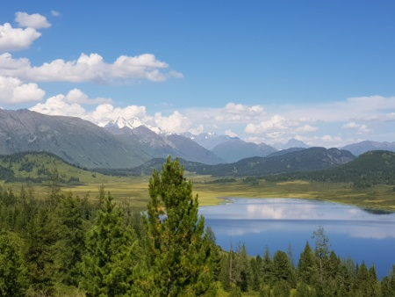
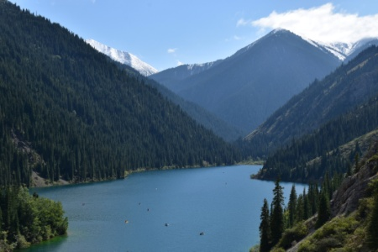
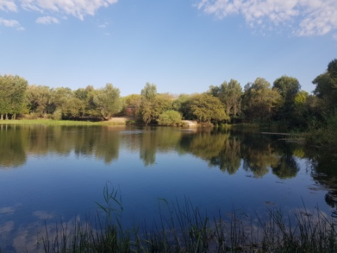
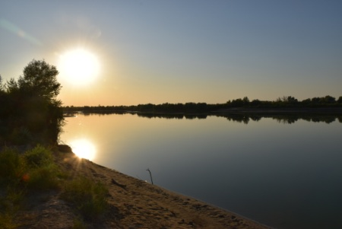
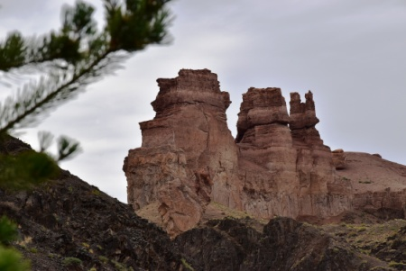
СТРАТЕГИЧЕСКИЕ ПРИОРИТЕТЫ РАЗВИТИЯ КАФЕДРЫ
Направления | Задачи | Механизмы | Сроки
МЕЖДУНАРОДНАЯ ДЕЯТЕЛЬНОСТЬ | Усиление международной научной коллаборации | Обеспечить участие ППС в международных научных мероприятиях (конференций, симпозиумы, форумы и др.) с финансовой поддержкой от хоздоговоров. | Ежегодно
 |  | Повышение репутационной оценке ОП (кафедры) в рейтинге мировых вузов QS WUR | Ежегодно
МОЛОДЫЕ УЧЕНЫЕ И ПОСТДОК | Привлечение обучающихся и молодых ученых к НИР | Формирование исследовательских групп среди обучающихся в проведении научных исследований по приоритетным направлениям под руководством PhD. | Ежегодно
 |  | Внедрение спец. курсов в ОП бакалавриата и магистратуры (проектный менеджмент, реализация и вывод продукции на рынков и др.). | С 2021-2022 уч.г.
 |  | Замена выпускных работ на групповые проекты, как новый формат дипломных работ.
 |  | Привлечение талантливой молодежи с преимуществом проведения НИР
 |  | Отбор на докторантуру по качественным показателям, опытом работы по выбранной программе, спецификация и др.

Slide 14




Новые совместные образовательные программы и программы двойного диплома
с вузами, входящими в Топ-200 в мировых рейтингах QS WUR, THE WUR
и QS by Subject, THE by Subject
Новые совместные образовательные программы
в рамках Erasmus+, DAAD,
Orhun Exchange Program (OEP), Organisation
Internationale de la Francophonie (AUF) и др.
1
С ВУЗами
TOП – 200
(QS WUR)
Программы двойного диплома междисциплинарного характера:
Ведутся переговоры с университетами:
Бакалавриат в рамках «Атласа новых профессий» с Алтайским государственным университетом (THE Impact Rankings 2020 = 95, РФ)
Докторантура (Майжер-Майнер) с НИУ БелГУ (QS EECA 2021 = 168, РФ)
2
3
Ведутся переговоры с университетами:
НИУ БелГУ (QS EECA 2021 = 168, РФ)
Алтайский государственный университет (THE Impact Rankings 2020 = 95, РФ)

Slide 15
Новые совместные образовательные программы и программы двойного диплома
с вузами, входящими в Топ-200 в мировых рейтингах QS WUR, THE WUR
и QS by Subject, THE by Subject
Организация совместных летних и зимних школ
Университет Адама Мицкевича (Польша)
Утрехтский университет (QS Ranking – 131, Нидерланды)
University Alliance of the Silk Road (UASR) Tourism Sub-Alliance members
Ведутся переговоры с университетами:
Уральский федеральный университет (QS Ranking – 331, РФ)
Крымский федеральный университет имени В.И. Вернадского (35 место в категории «Классические университеты РФ», РФ)
1
Зарубежные партнеры
Входящая академическая мобильность
Университет Париж VII имени Дени Дидро (Франция)
Монгольская академия наук (Монголия)
Белгородский государственный национальный исследовательский университет (QS EECA 2021 = 168, РФ)
Ведутся переговоры с университетами:
Уральский федеральный университет (QS Ranking – 331, РФ)
2
3
Формирование перечня новых СОП
Ведутся переговоры с университетами:
Бакалавриат в рамках «Атласа новых профессий» с Алтайским государственным университетом (THE Impact Rankings 2020 = 95, РФ)
Докторантура (Майжер-Майнер) с НИУ БелГУ (QS EECA 2021 = 168, РФ)

Slide 16





Преподаватели, привлеченные из-за рубежа
(на срок менее 1 семестра и на семестр)
в рамках обменных программ,
финансируемых международными
агентствами и организациями
(Erasmus+, Университет прикладных наук Яноша Кодолани, Венгрия)
Селе Балинт
Тамаш Реги
Тамара Ратц
Иностранные привлеченные профессора
현대적
정의
Давид Денес Лорант (Университет прикладных наук Яноша Кодолани, Венгрия)
Жолт Хустъи (Печьский университет, Венгрия)
Климова Татьяна Брониславовна (Белгородский государственный национальный исследовательский университет (QS EECA 2021 = 168, РФ)
в рамках совместно выполняемых
программ научных исследований
Линн Миннаэрт (Нью-Йоркский университет, QS Ranking – 35, США)
Кружалин Виктор Иванович (МГУ имени М.В. Ломоносова, QS Ranking – 74, РФ)
Мирослав Мика (Ягеллонский университет, QS Ranking – 326, Польша)
Левент Алтынай (Университет Оксфорд Брукс, QS Ranking – 383, Великобритания)
Дунец Александр Николаевич (Алтайский государственный университет, THE Impact Rankings 2020 = 95, РФ)
в рамках внебюджетных средств

Slide 17


Благодарю за внимание!

